Slide 1



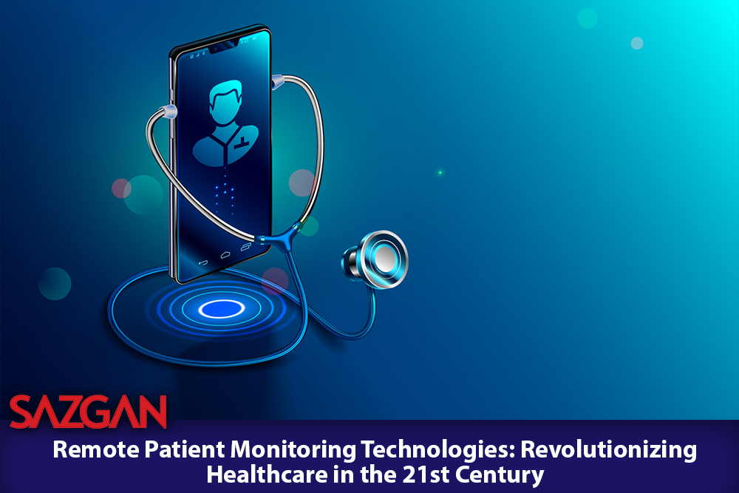
if available
Code: 1350
مداخلات سلامت دیجیتال و تله‌مانیتورینگ برای خودمراقبتی و بستری مجدد در بیماران مبتلا به نارسایی قلبی: یک مرور محدوده‌ای
بهناز فرهمندفرد*.، نگار اسماعیل زاده¹، علی غلامی فدردی²
گروه پرستاری، دانشکده پرستاری و مامایی، دانشگاه علوم پزشکی تربت حیدریه، تربت حیدریه، ایران
گروه پرستاری، دانشکده پرستاری و مامایی، دانشگاه علوم پزشکی شهید بهشتی، تهران، ایران
و *- بهناز فرهمند فرد، عضو هیئت علمی دانشگاه علوم پزشکی تربت حیدریه
مقدمه
یافته ها
نتیجه گیری
نارسایی قلبی با بار بالای علائم، کاهش کیفیت زندگی، بستری‌های مکرر و مصرف قابل‌توجه خدمات سلامت همراه است. مداخلات سلامت دیجیتال و تله‌مانیتورینگ می‌توانند از خودمراقبتی حمایت کرده، تشخیص زودهنگام وخامت بالینی را تسهیل کنند و از بستری مجدد قابل‌اجتناب بکاهند. این مرور محدوده‌ای با هدف ترسیم شواهد موجود درباره نقش مداخلات سلامت دیجیتال و تله‌مانیتورینگ بر خودمراقبتی و بستری مجدد بیماران مبتلا به نارسایی قلبی انجام شد.
مداخلات شامل پایش فیزیولوژیک از راه دور، پیگیری تلفنی یا ویدئویی، نرم‌افزارهای تلفن همراه، پلتفرم‌های تحت وب و آموزش حمایت‌شده با فناوری بودند. این مداخلات عمدتاً با بهبود پایش علائم، رفتارهای خودمراقبتی، پایبندی دارویی و مشارکت بیمار همراه بودند. برنامه‌های چندجزئیِ تلفیق‌کننده پایش از راه دور، بازخورد بالینی، آموزش خودمدیریتی و پاسخ به‌موقع تیم درمان، نسبت به آموزش دیجیتالِ صرف، ظرفیت سازگارتری برای کاهش بستری مجدد نشان دادند. بااین‌حال، نتایج برحسب شدت مداخله، مشارکت بیمار، ادغام با مراقبت بالینی و شیوه سنجش پیامدها متفاوت بود.
سلامت دیجیتال و تله‌مانیتورینگ می‌توانند خودمراقبتی را تقویت و احتمال بستری مجدد قابل‌اجتناب را در بیماران مبتلا به نارسایی قلبی کاهش دهند. مطالعات باکیفیت و بلندمدت برای تعیین مؤلفه‌های اثربخش و پایدار ضروری است.
روش ها
این مرور محدوده‌ای بر پایه چارچوب Arksey و O’Malley انجام و مطابق راهنمای PRISMA-ScR گزارش شد. جستجوی نظام‌مند در پایگاه‌های PubMed، Scopus، Web of Science و CINAHL برای مطالعات انگلیسی منتشرشده از سال2014 تا سال 2026 انجام شد. راهبرد جستجو شامل واژگان کنترل‌شده و کلیدواژه‌های مرتبط با نارسایی قلبی، سلامت دیجیتال، پزشکی از راه دور، تله‌مانیتورینگ، سلامت همراه، خودمراقبتی و بستری مجدد بود. مطالعات کمی، کیفی و مداخله‌ایِ بررسی‌کننده مداخلات سلامت دیجیتال یا تله‌مانیتورینگ در بزرگسالان مبتلا به نارسایی قلبی و گزارش‌کننده پیامدهای خودمراقبتی، مدیریت بالینی یا بستری مجدد وارد شدند. داده‌ها به‌صورت توصیفی و موضوعی سنتز شدند.
رفرنس ها
Masotta, V., Dante, A., Caponnetto, V., Marcotullio, A., Ferraiuolo, F., Bertocchi, L., ... & Petrucci, C. (2024). Telehealth care and remote monitoring strategies in heart failure patients: A systematic review and meta-analysis. Heart & Lung, 64, 149-167.
Stergiopoulos, G. M., Elayadi, A. N., Chen, E. S., & Galiatsatos, P. (2024). The effect of telemedicine employing telemonitoring instruments on readmissions of patients with heart failure and/or COPD: a systematic review. Frontiers in digital health, 6, 1441334.‏

